Slide 1
Появление бабочки

Slide 2
Много видов насекомых, развиваясь, меняют свою форму. Такой способ развития называется метаморфоза. До того как стать взрослым насекомым, каждая бабочка должна пройти через четыре этапы своей жизни. На каждой стадии она меняет свой размер, форму, цвет.

Slide 3
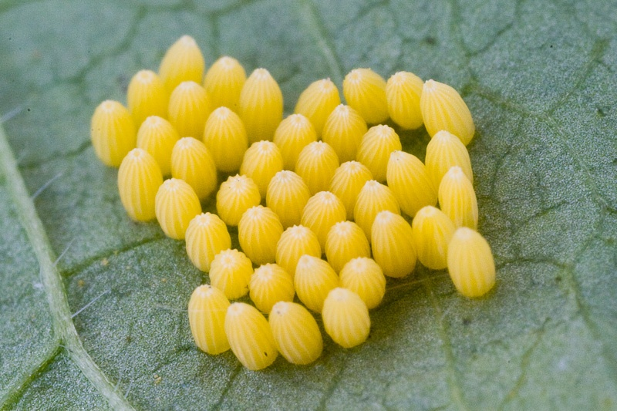
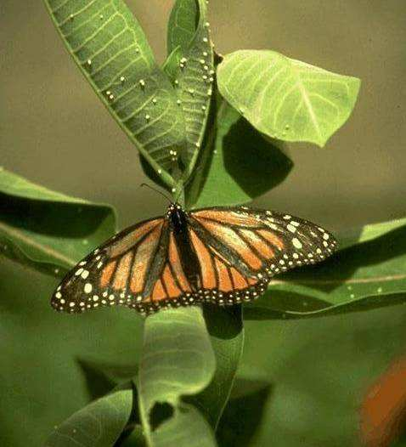
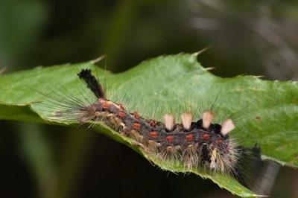
Этапы развития бабочки:
1. Бабочка откладывает яйца на растения, которые потом ест малая гусеница.

Slide 4
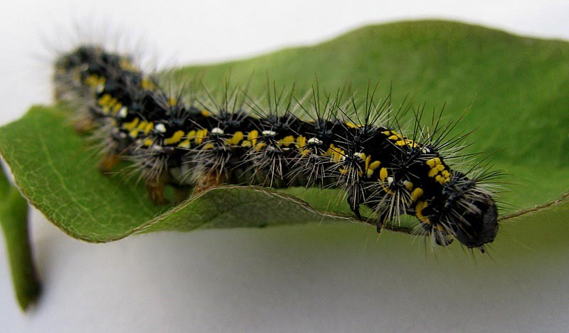
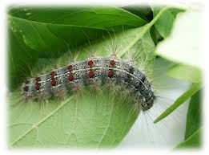
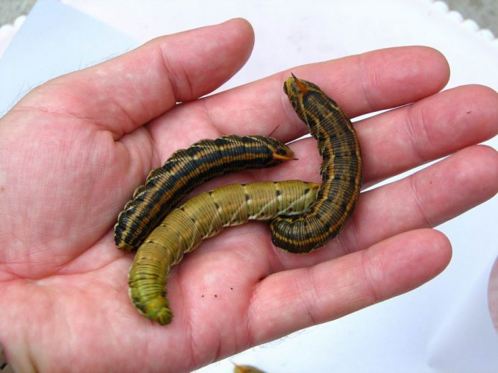
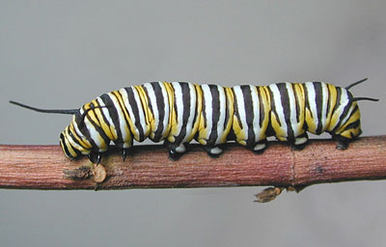
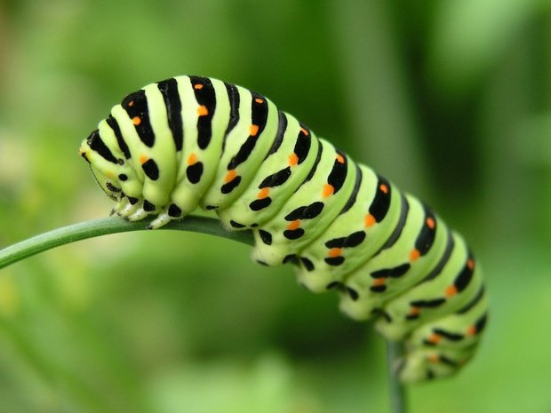
2. Гусеница жадно ест и очень быстро растет.

Slide 5
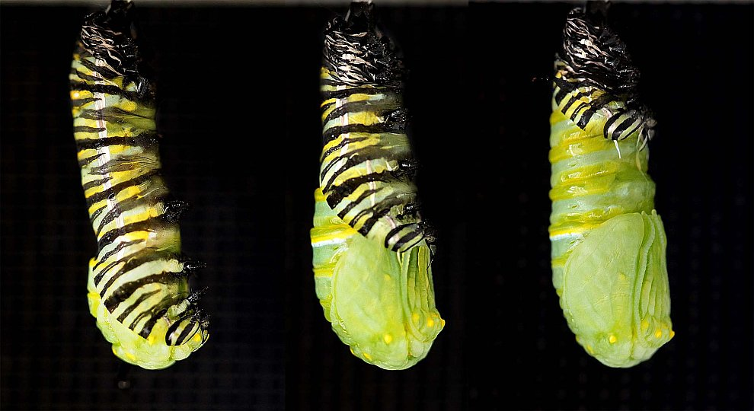
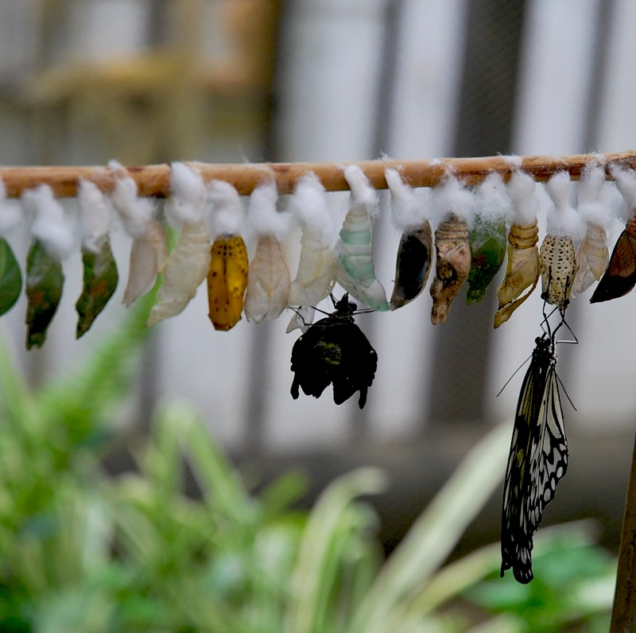
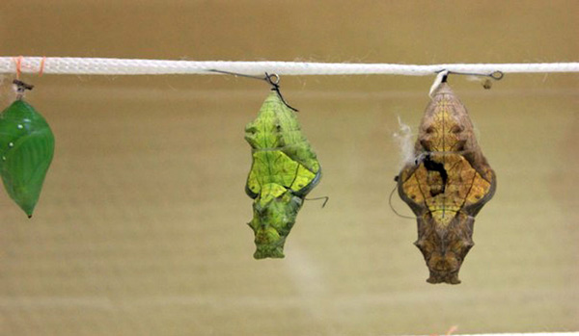
3. Каждая гусеница делает себе твердый кокон, который называется куколка. В нем ее тело превращается во что-то вроде густого супа.

Slide 6
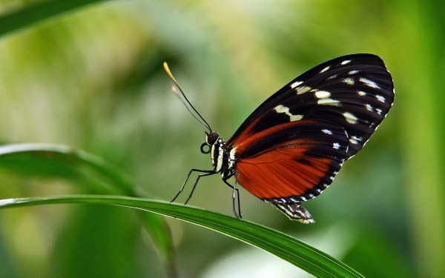
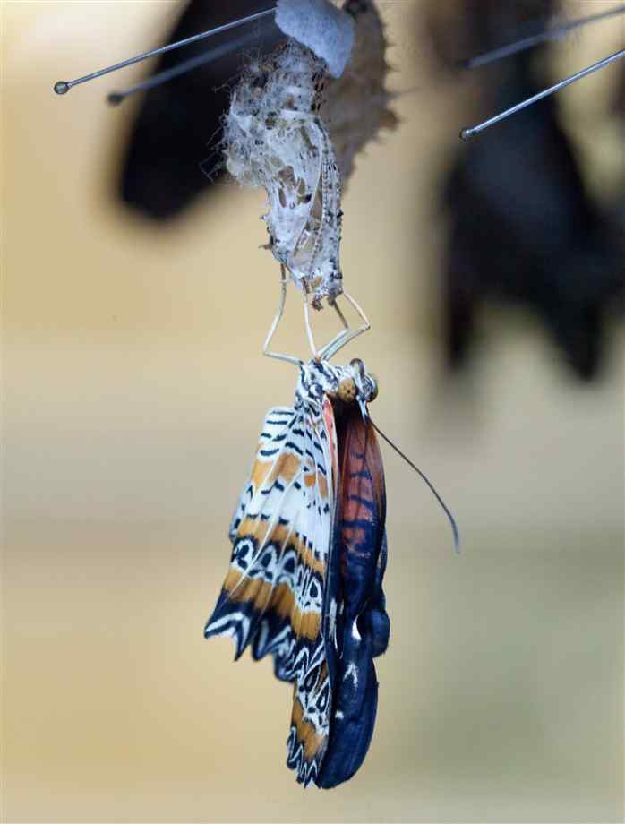
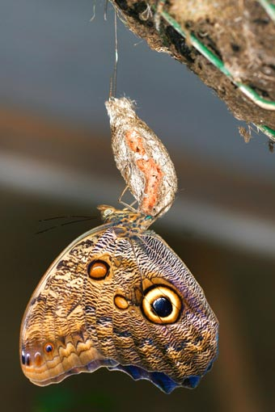
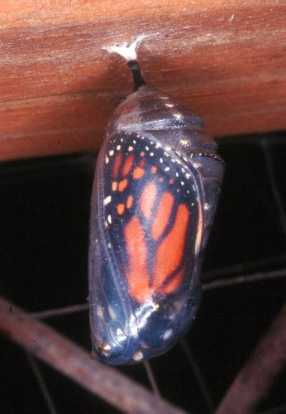
4. Суп медленно превращается в бабочку. Когда бабочка выбирается из своей куколки, ее крылья мягки и сморщены. Впрочем, они быстро отвердевают на солнце.

Slide 7
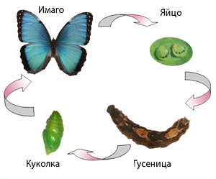
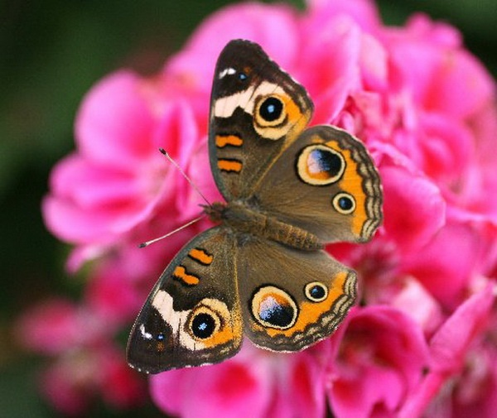
Интересные факты: — Куколка — это будто сейф, который защищает тело насекомого, когда оно изменяет свою форму. — Малыши, которые вылупляются из яиц насекомого, называются личинками, хотя люди часто называют их просто гусеницей. — Гусеница растет настолько быстро, что ее кожа трескается, а под ней уже есть новенькая кожа, рассчитанная на рост. — За всю свою жизнь самка бабочки откладывает 50 000 яиц. — Бабочка не растет, однако она время от времени любит напиться сладкого цветочного нектара. Это горючее, которое помогает ей летать.

